Slide 1
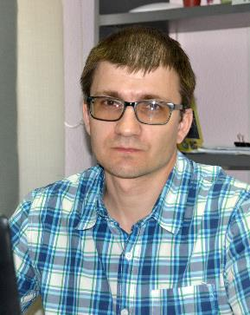
ГОСУДАРСТВЕННОЕ ПРОФЕССИОНАЛЬНОЕ ОБРАЗОВАТЕЛЬНОЕ УЧРЕЖДЕНИЕ
«ПРОФЕССИОНАЛЬНЫЙ КОЛЛЕДЖ г. НОВОКУЗНЕЦКА»
АТТЕСТАЦИОННЫЙ ПОТРФОЛИО
преподавателя
Прокофьева
Алексея Николаевича
претендующего на установление
первой квалификационной категории
2018

Slide 2
Содержание
Визитная карточка
Образование
Повышение квалификации
Раздел 1. Стабильные положительные результаты освоения обучающимися образовательных программ по итогам мониторингов, проводимых организацией
Раздел 2. Стабильные положительные результаты освоения обучающимися образовательных программ по итогам мониторинга системы образования, проводимого в порядке, установленном постановлением Правительства РФ от 05.08.2013 г. №662
Раздел 3. Выявление развития у обучающихся способностей к научной (интеллектуальной), творческой, физкультурно-спортивной деятельности
Раздел 4. Личный вклад в повышение качества образования, совершенствование методов обучения и воспитания, транслирование в педагогических коллективах опыта практических результатов своей профессиональной деятельности, активное участие в работе методических объединений педагогических работников организации
2018

Slide 3
Визитная карточка
Ф.И.О. Прокофьев Алексей Николаевич.
Дата рождения: 14.08.1979 г.
Приказ о назначении на должность: № 155-к от 03.10.2016 г.
Квалификационная категория: без категории.
Преподаватель дисциплины: Введение в специальность, Организация туристской индустрии, МДК.03.02 Маркетинговые технологии в туризме, МДК.03.03 Предоставление рекламных услуг в туризме, МДК04.01 Управление деятельностью функционального подразделения.
Стаж работы: общий – 17 лет, педагогической работы – 3 года, в данной должности – 1 год 6 мес., в данной организации – 1 год 6 мес.
2018

Slide 4
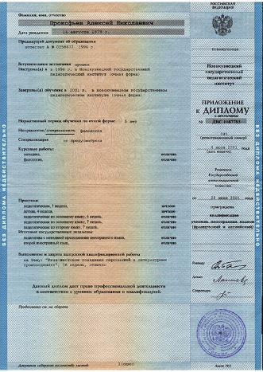
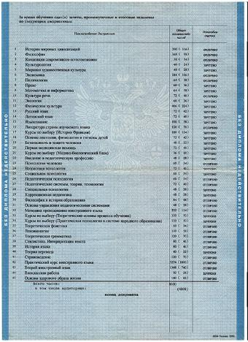
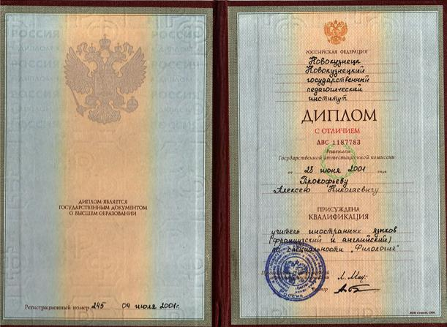
Образование
2018

Slide 5
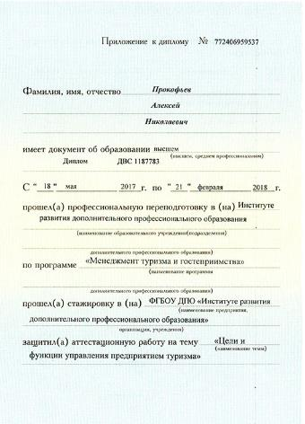
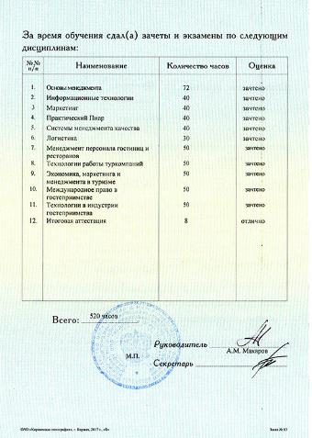
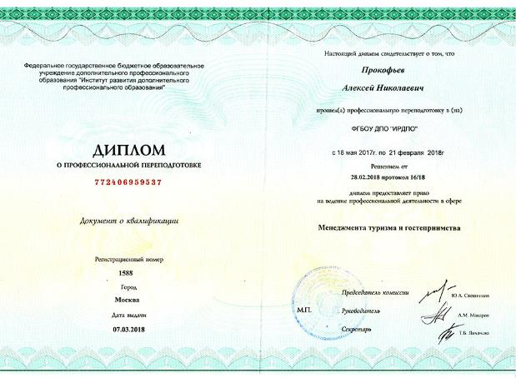
Образование
2018

Slide 6
Повышение квалификации
Год | Вид документа (количество часов) | Тема | Название учреждения
Декабрь 2016 | Удостоверение (72часа) | Инновационные технологии в сопровождении лиц с ОВЗ в специальном и инклюзивном образовательном пространстве | ЧУДПО СИПППИСР, г. Новосибирск
Январь 2017 | Удостоверение (108 часов) | Особенности рекламной деятельности турпредприятий | ООО «Tour 4 kids», г. Санкт-Петербург
Июнь 2017 | Удостоверение (72 часа) | Стажировка в турагентстве ООО «Tour 4 kids» в должности менеджера по туризму | ООО «Tour 4 kids», г. Санкт-Петербург
2018

Slide 7
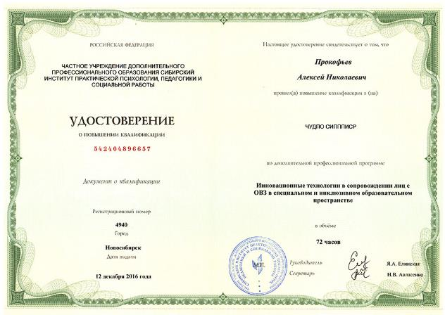
Повышение квалификации
2018

Slide 8
РАЗДЕЛ 1
СТАБИЛЬНЫЕ ПОЛОЖИТЕЛЬНЫЕ РЕЗУЛЬТАТЫ ОСВОЕНИЯ ОБУЧАЮЩИМИСЯ ОБРАЗОВАТЕЛЬНЫХ ПРОГРАММ ПО ИТОГАМ МОНИТОРИНГОВ, ПРОВОДИМЫХ ОРГАНИЗАЦИЕЙ
(сравнительный анализ успеваемости по итогам промежуточной аттестации)
2018

Slide 9
РАЗДЕЛ 1
ОП.01. Организация туристской индустрии
2017-2018 уч. год, группы
Т15-09 | Т16-13
Количество обучающихся 24 | Количество обучающихся 23
Количество студентов, освоивших курс на «4» и «5»
9 | 14
2018

Slide 10
РАЗДЕЛ 1
МДК.03.02. Маркетинговые технологии в туризме
2016-2017 уч. год |  | 2017-2018уч. год
Т14-08 | Т15-13 | Т15-09 | Т16-13
Количество обучающихся 22 | Количество обучающихся 21 | Количество обучающихся 18 | Количество обучающихся 20
Количество студентов, освоивших курс на «4» и «5»
8 | 11 | 5 | 9
2018

Slide 11
РАЗДЕЛ 1
МДК.03.03. Предоставление рекламных услуг
2016-2017 уч. год |  | 2017-2018уч. год
Т14-08 | Т15-13 | Т15-09 | Т16-13
Количество обучающихся 22 | Количество обучающихся 21 | Количество обучающихся 24 | Количество обучающихся 22
Количество студентов, освоивших курс на «4» и «5»
8 | 13 | 7 | 11
2018

Slide 12
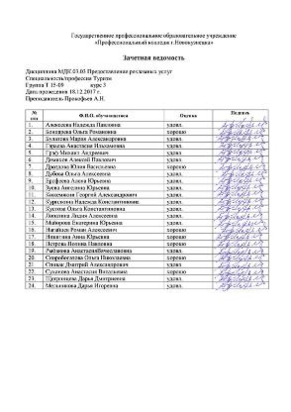
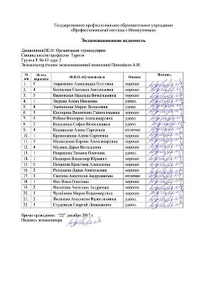
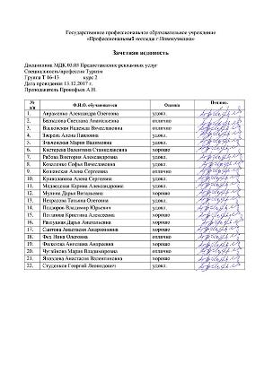
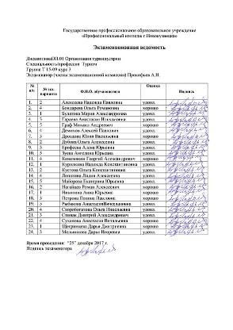
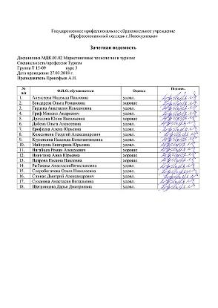
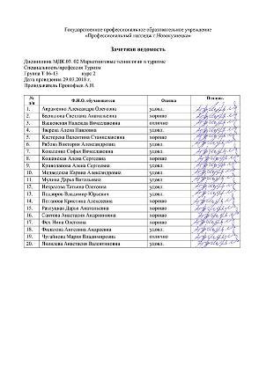
РАЗДЕЛ 1
Ведомости обучающихся за 2017-2018 уч. г.
2018

Slide 13
РАЗДЕЛ 2
СТАБИЛЬНЫЕ ПОЛОЖИТЕЛЬНЫЕ РЕЗУЛЬТАТЫ ОСВОЕНИЯ ОБУЧАЮЩИМИСЯ ОБРАЗОВАТЕЛЬНЫХ ПРОГРАММ ПО ИТОГАМ МОНИТОРИНГА СИСТЕМЫ ОБРАЗОВАНИЯ, ПРОВОДИМОГО В ПОРЯДКЕ, УСТАНОВЛЕННОМ ПОСТАНОВЛЕНИЕМ ПРАВИТЕЛЬСТВА РФ ОТ 05.08.2013 Г. №662
2018

Slide 14
РАЗДЕЛ 2
Руководство студентов выпускной группы Т14-08 в написании курсовых работ по ПМ.04 Управление функциональным подразделением
Общее количество студентов: 19 чел.
Количество неаттестованных работ: 0.
Количество работ на 3, 4, 5: 19.
Количество работ на 4, 5: 7.
Абсолютная успеваемость: 100%.
Качественная успеваемость: 37%.
Средний балл: 3,5.
2018

Slide 15
РАЗДЕЛ 3
ВЫЯВЛЕНИЕ РАЗВИТИЯ У ОБУЧАЮЩИХСЯ СПОСОБНОСТЕЙ К НАУЧНОЙ (ИНТЕЛЛЕКТУАЛЬНОЙ), ТВОРЧЕСКОЙ, ФИЗКУЛЬТУРНО-СПОРТИВНОЙ ДЕЯТЕЛЬНОСТИ
2018

Slide 16
РАЗДЕЛ 3
2018

Slide 17
РАЗДЕЛ 4
ЛИЧНЫЙ ВКЛАД В ПОВЫШЕНИЕ КАЧЕСТВА ОБРАЗОВАНИЯ, СОВЕРШЕНСТВОВАНИЕ МЕТОДОВ ОБУЧЕНИЯ И ВОСПИТАНИЯ, ТРАНСЛИРОВАНИЕ В ПЕДАГОГИЧЕСКИХ КОЛЛЕКТИВАХ ОПЫТА ПРАКТИЧЕСКИХ РЕЗУЛЬТАТОВ СВОЕЙ ПРОФЕССИОНАЛЬНОЙ ДЕЯТЕЛЬНОСТИ, АКТИВНОЕ УЧАСТИЕ В РАБОТЕ МЕТОДИЧЕСКИХ ОБЪЕДИНЕНИЙ ПЕДАГОГИЧЕСКИХ РАБОТНИКОВ ОРГАНИЗАЦИИ
2018

Slide 18
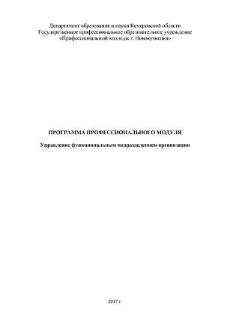
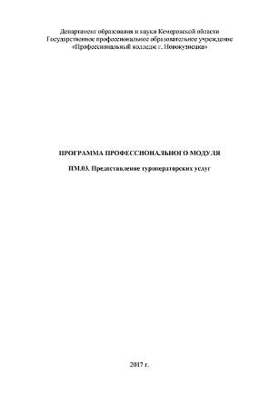
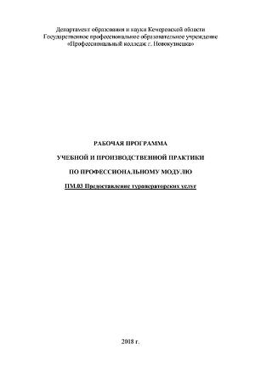
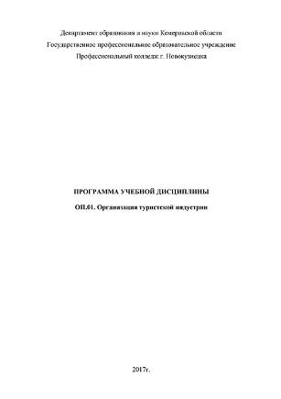
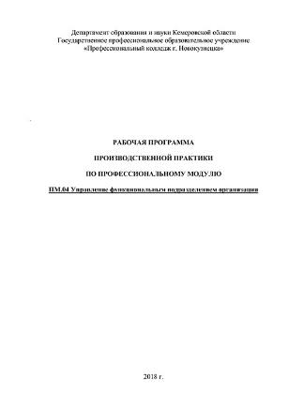
РАЗДЕЛ 4
Участие в разработке рабочих программ
2018

Slide 19
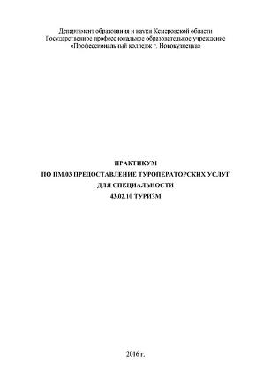
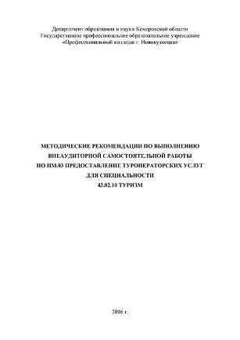
РАЗДЕЛ 4
Участие в разработке практикумов
2018

Slide 20
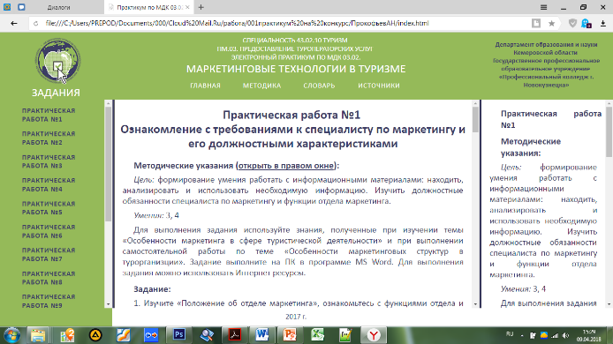
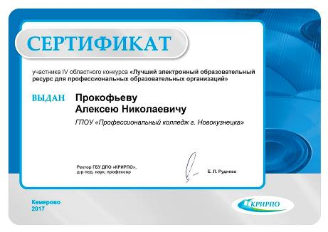
РАЗДЕЛ 4
Участие в конкурсе «Лучший электронный образовательный ресурс для профессиональных образовательный организаций»
2018

